Slide 1
Мы помним…

Slide 3
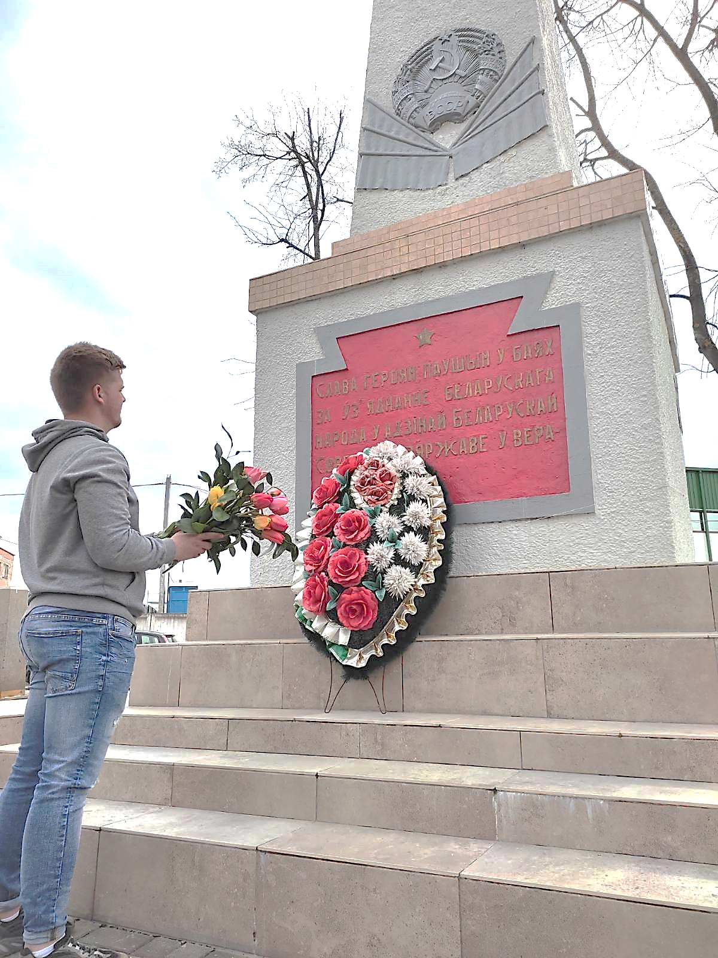
Мы помним…
Над обелиском в мае синева... Спокойна высь, а ветер тих и нежен... Мне не вместить печаль сердец в слова, До боли долг пред павшими безбрежен. Победы не бывают без утрат. Но как бы ни были бои кровавы, Не отступал ни перед кем солдат, И гнал врагов за рубежи державы. Не только в дни больших и малых дат, А ежечасно святы у народа Свершения отечества солдат В лихую пору ратного похода.

Slide 4
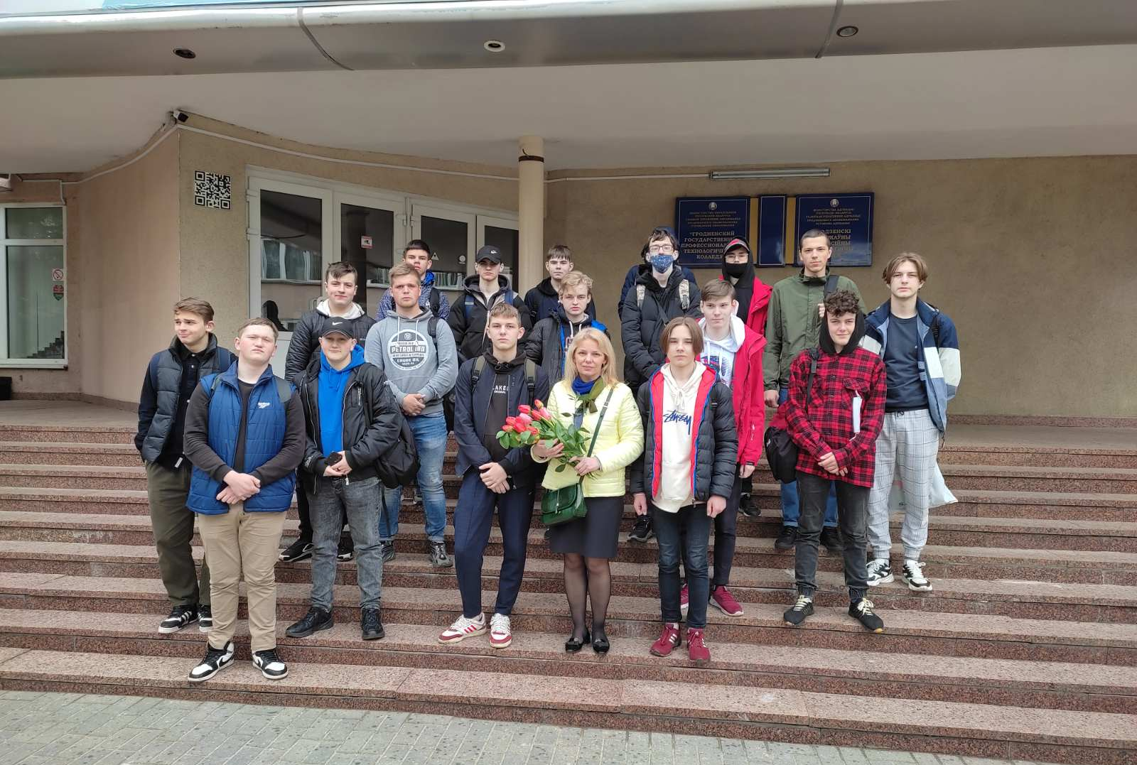
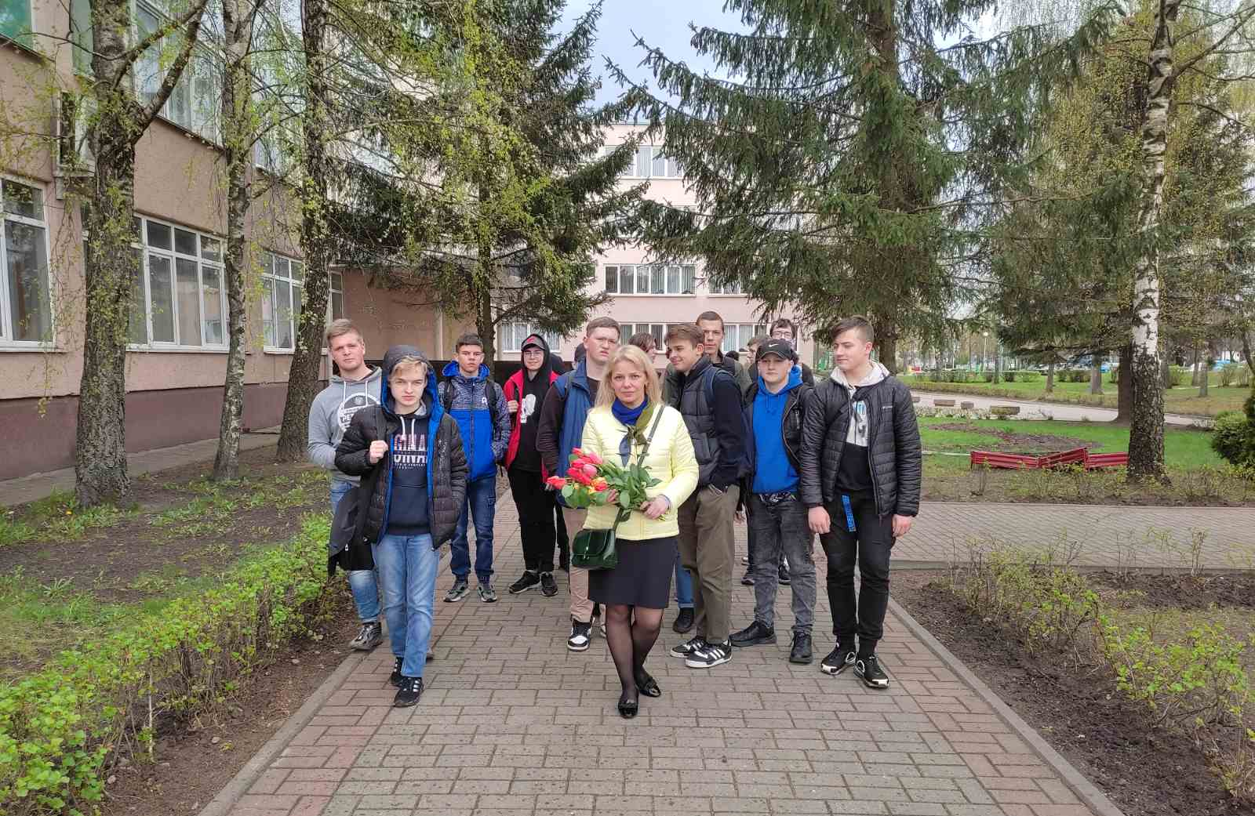
Мы помним…
В преддверии всех памятных дат педагоги и учащиеся колледжа посещают памятник, установленный на братской могиле, в которой похоронено 8 советских воинов, погибших при обороне города в июле 1941 года .

Slide 5
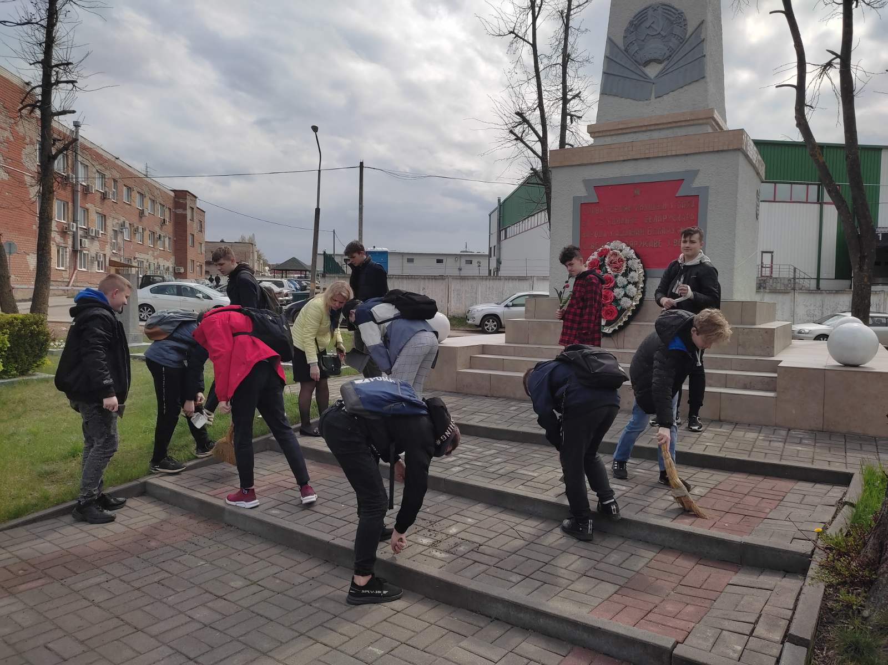
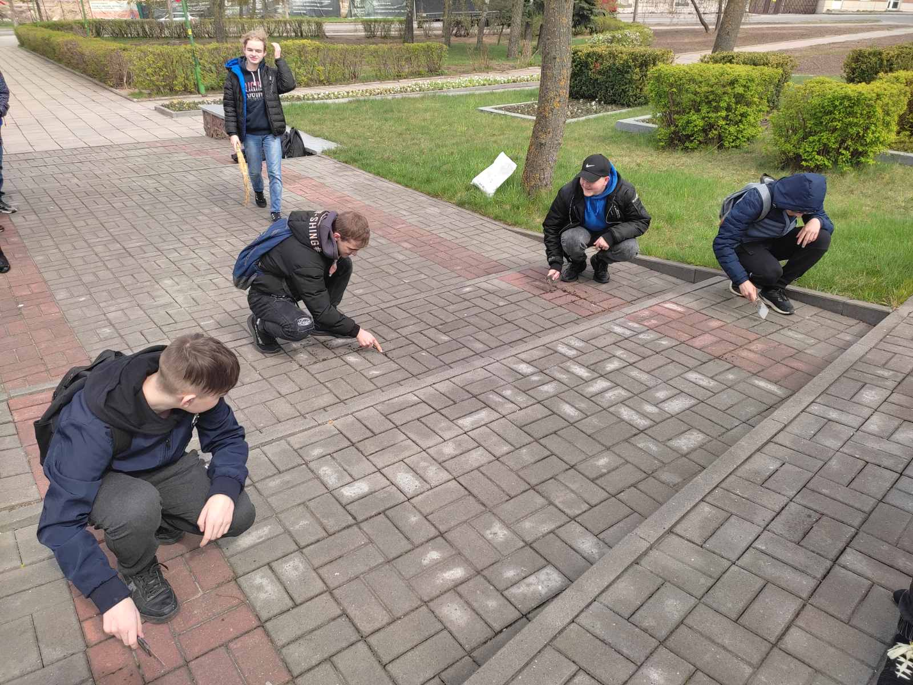
Мы помним…
Наведение порядка
у памятника на ул. Победы

Slide 6
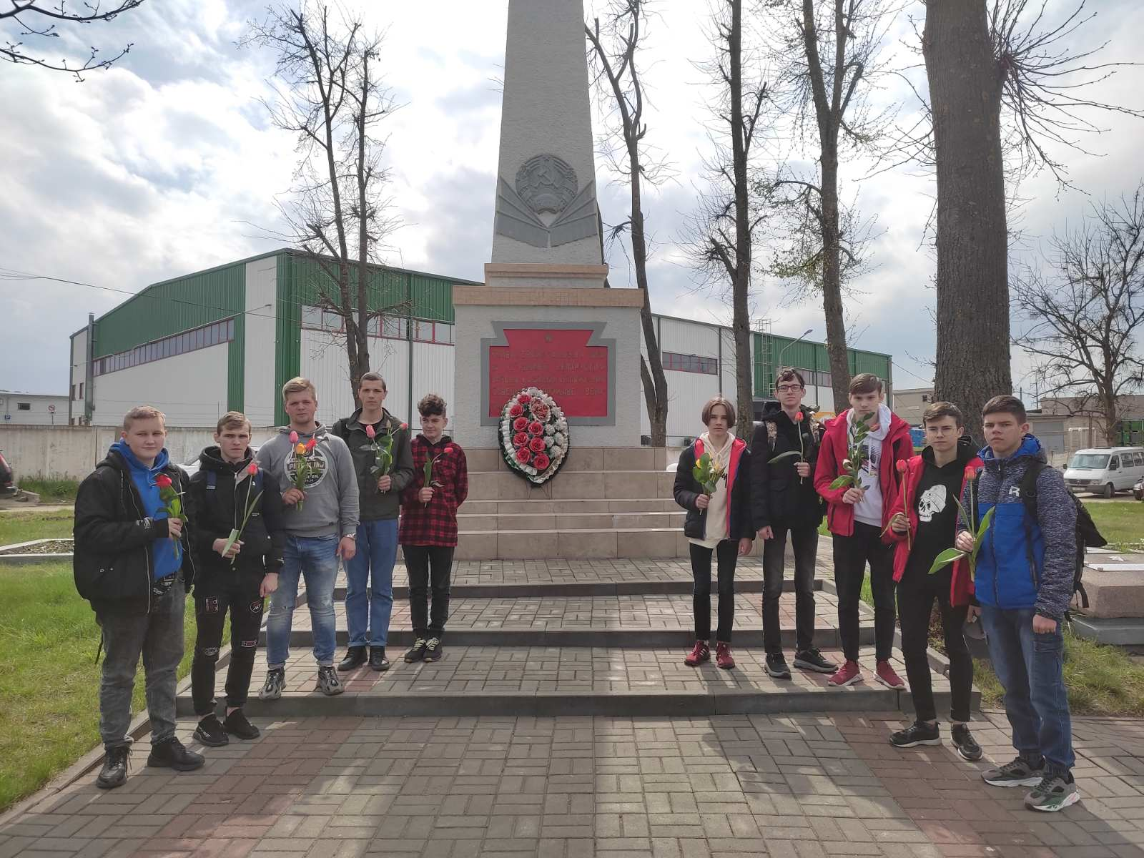
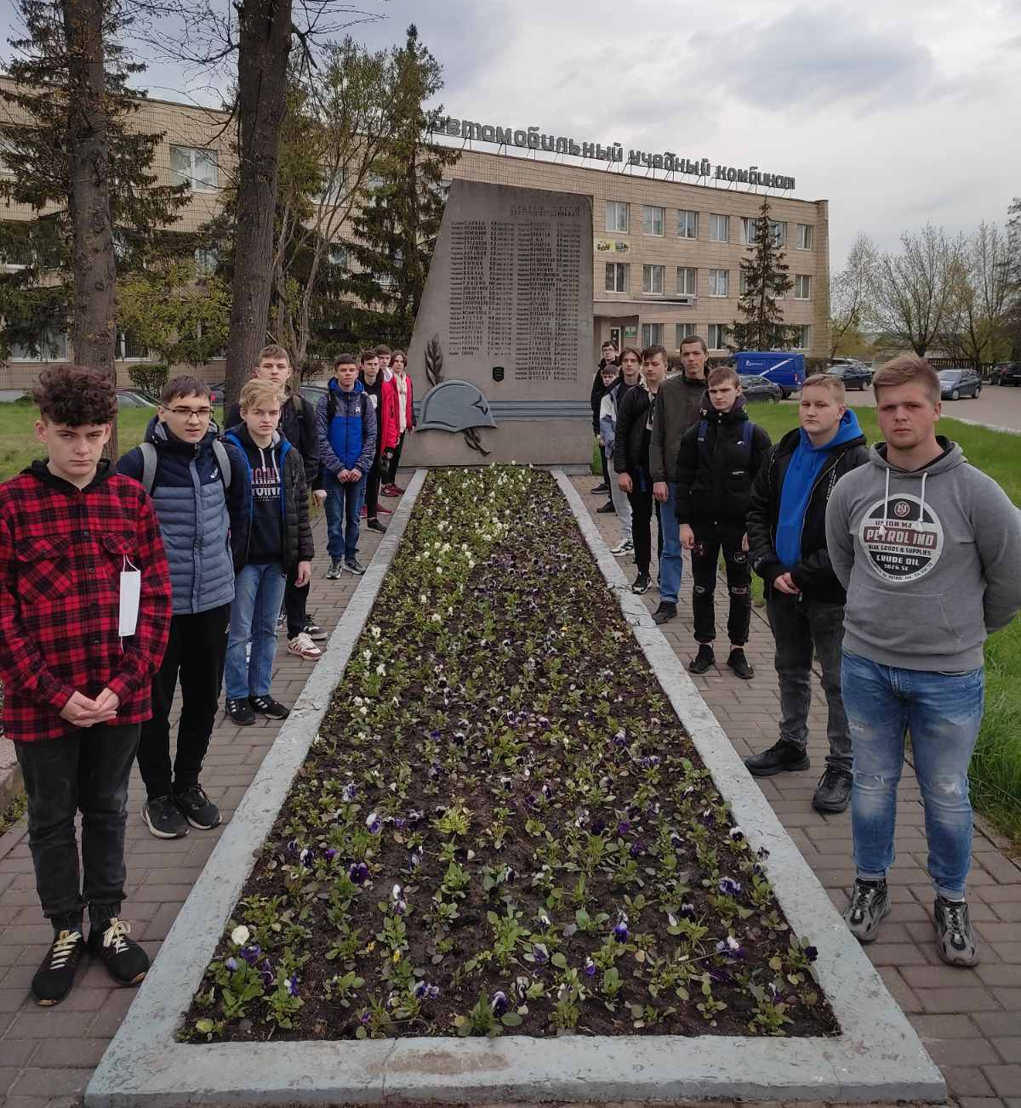
Мы помним…
К обелиску цветы положите, Помяните погибших солдат, Своим детям и внукам скажите, Пусть их подвиги в сердце хранят.
Пусть букеты нарциссов, как слёзы, Лягут памятью в ноги солдат, Пусть тюльпаны, гвоздики и розы Вечным пламенем вечно горят.

Slide 7
Мы помним…

Slide 8
Мы помним…
Для учащихся нашего колледжа поздравление ветеранов - неотъемлемая часть жизни. В канун Дня Победы члены команды колледжа «МИГ» посетили на дому полковника в отставке, ветерана Вооруженных Сил, ветерана Великой Отечественной войны Лагуткина Николая Ильича. Для них это уже не просто посещение, не просто традиция, это - долг, дань уважения всем тем, кто сражался за чистое, мирное небо над нашей головой, всем, кто не дожил до наших дней, и тем, кому мы можем лично в этот день сказать «спасибо».
Минуты, проведённые рядом с ветераном Великой Отечественной войны, по-своему ценны для каждого из учащихся.

Slide 9
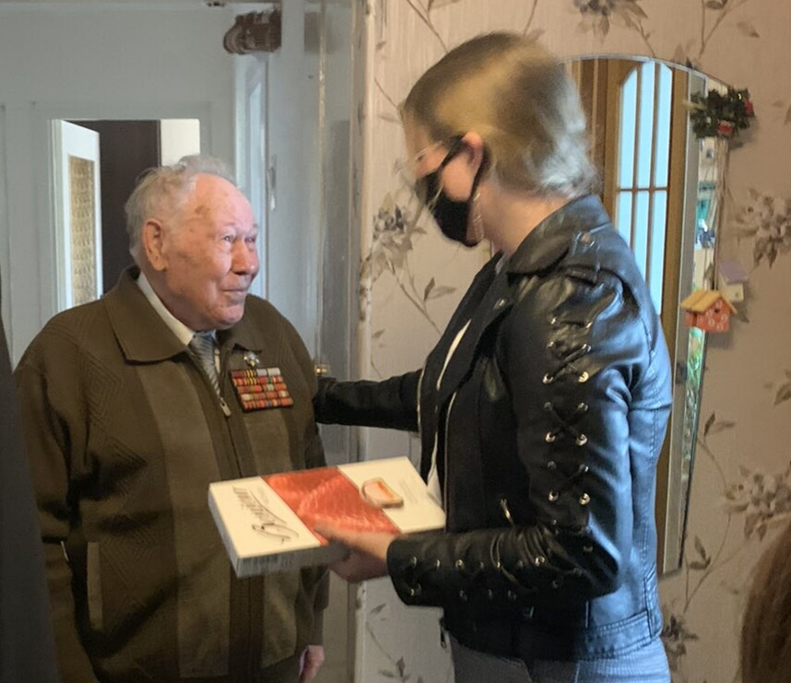
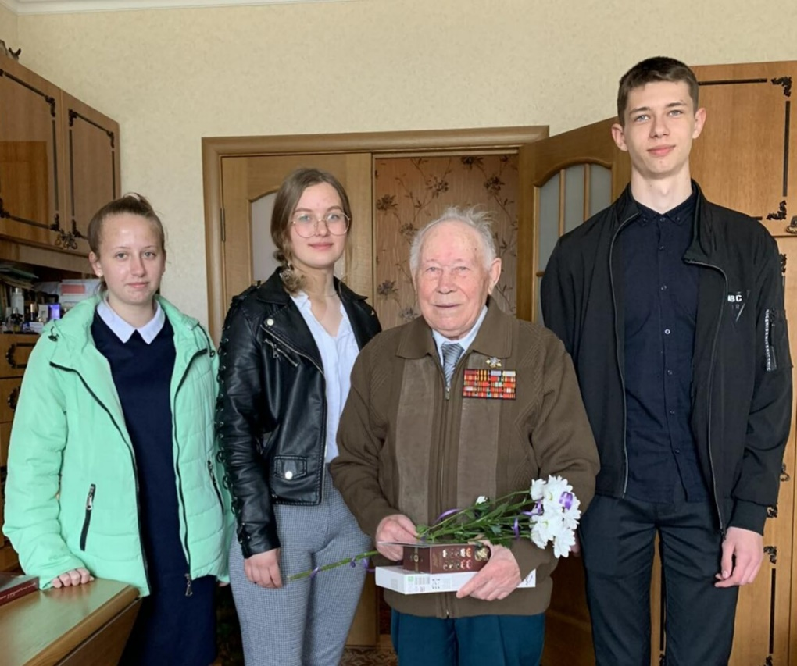
Мы помним…
«Мы благодарны, ветераны, Вам
За мужество и стойкость при защите.
За труд и уважение к годам
«Спасибо» и поклон от нас примите.
Вам, ветераны, благодарны мы,
Обязаны и жизнью, и свободой;
Спасибо за такой исход войны!
Ответим Вам вниманьем и заботой!»

Slide 10
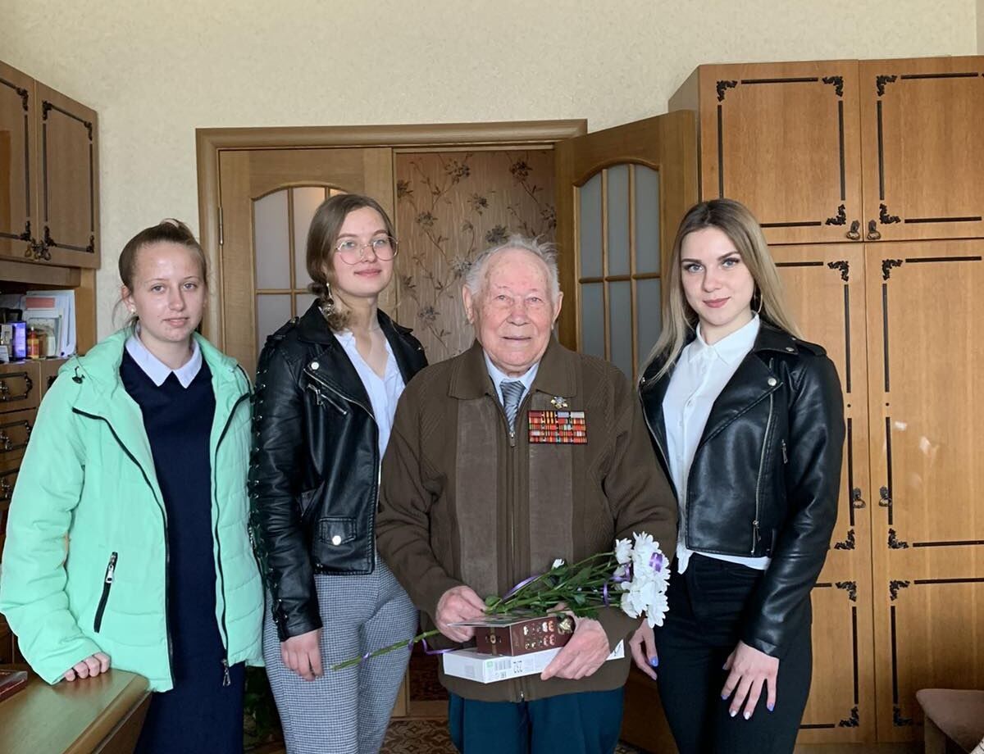
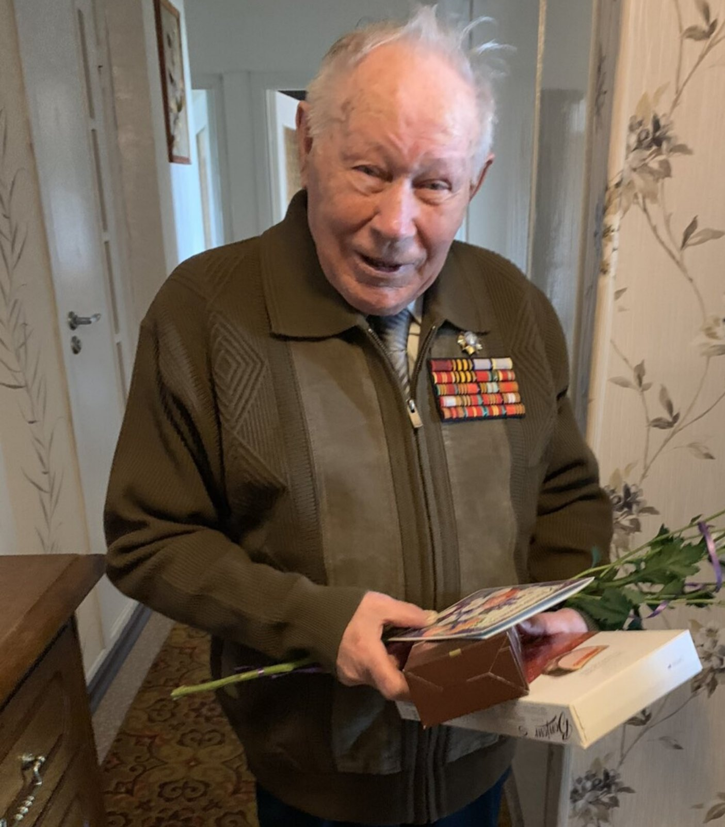
Мы помним…
Николай Ильич неоднократно награждался правительственными наградами. Однако скромность этого мужественного человека не может не восхищать, а его преданность своему делу, любовь к Родине и чувство патриотизма не оставляют никого равнодушным.

Slide 11
Мы помним…

Slide 12
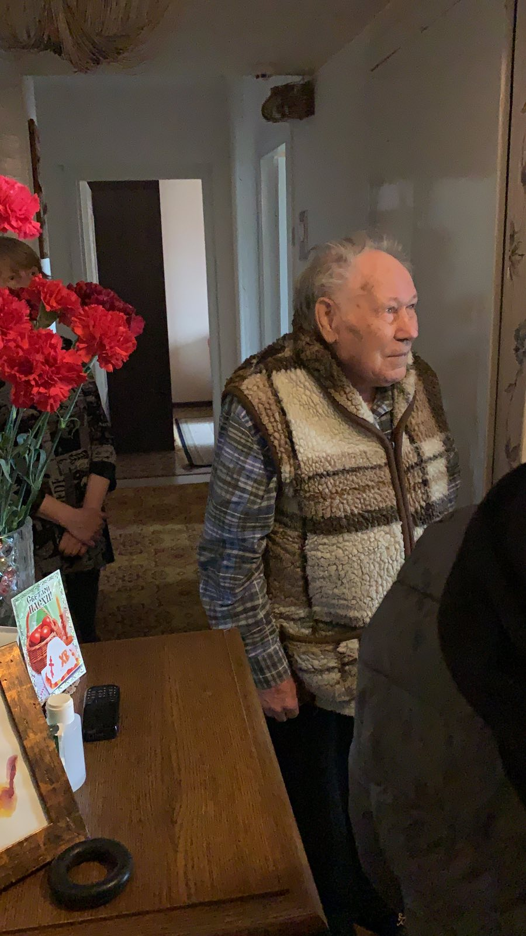
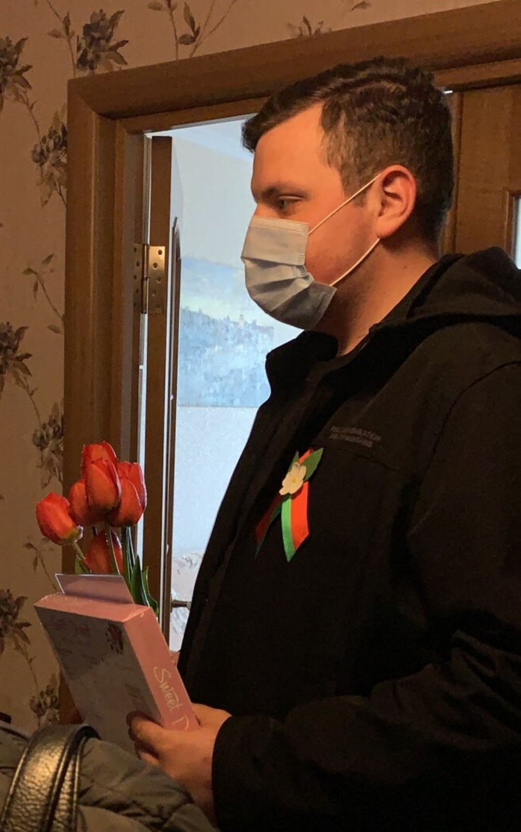
Мы помним…
Ребята поздравили Николая Ильича с наступающим праздником – днем Победы, вручили красивую поздравительную открытку, подарили цветы, пожелали крепкого здоровья, долгих лет жизни, выразили благодарность за подвиг во имя мира на земле и вместе спели песню «День Победы».

Slide 13
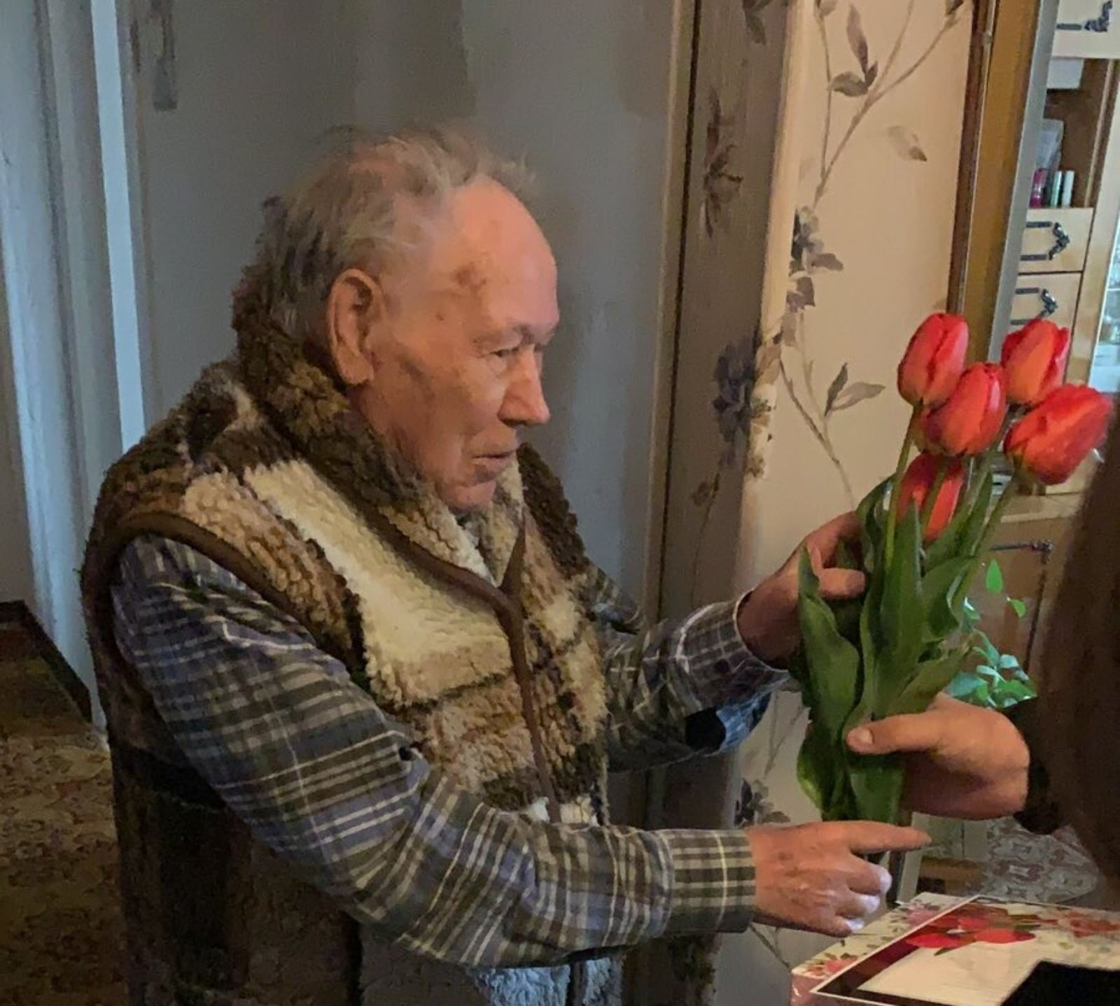
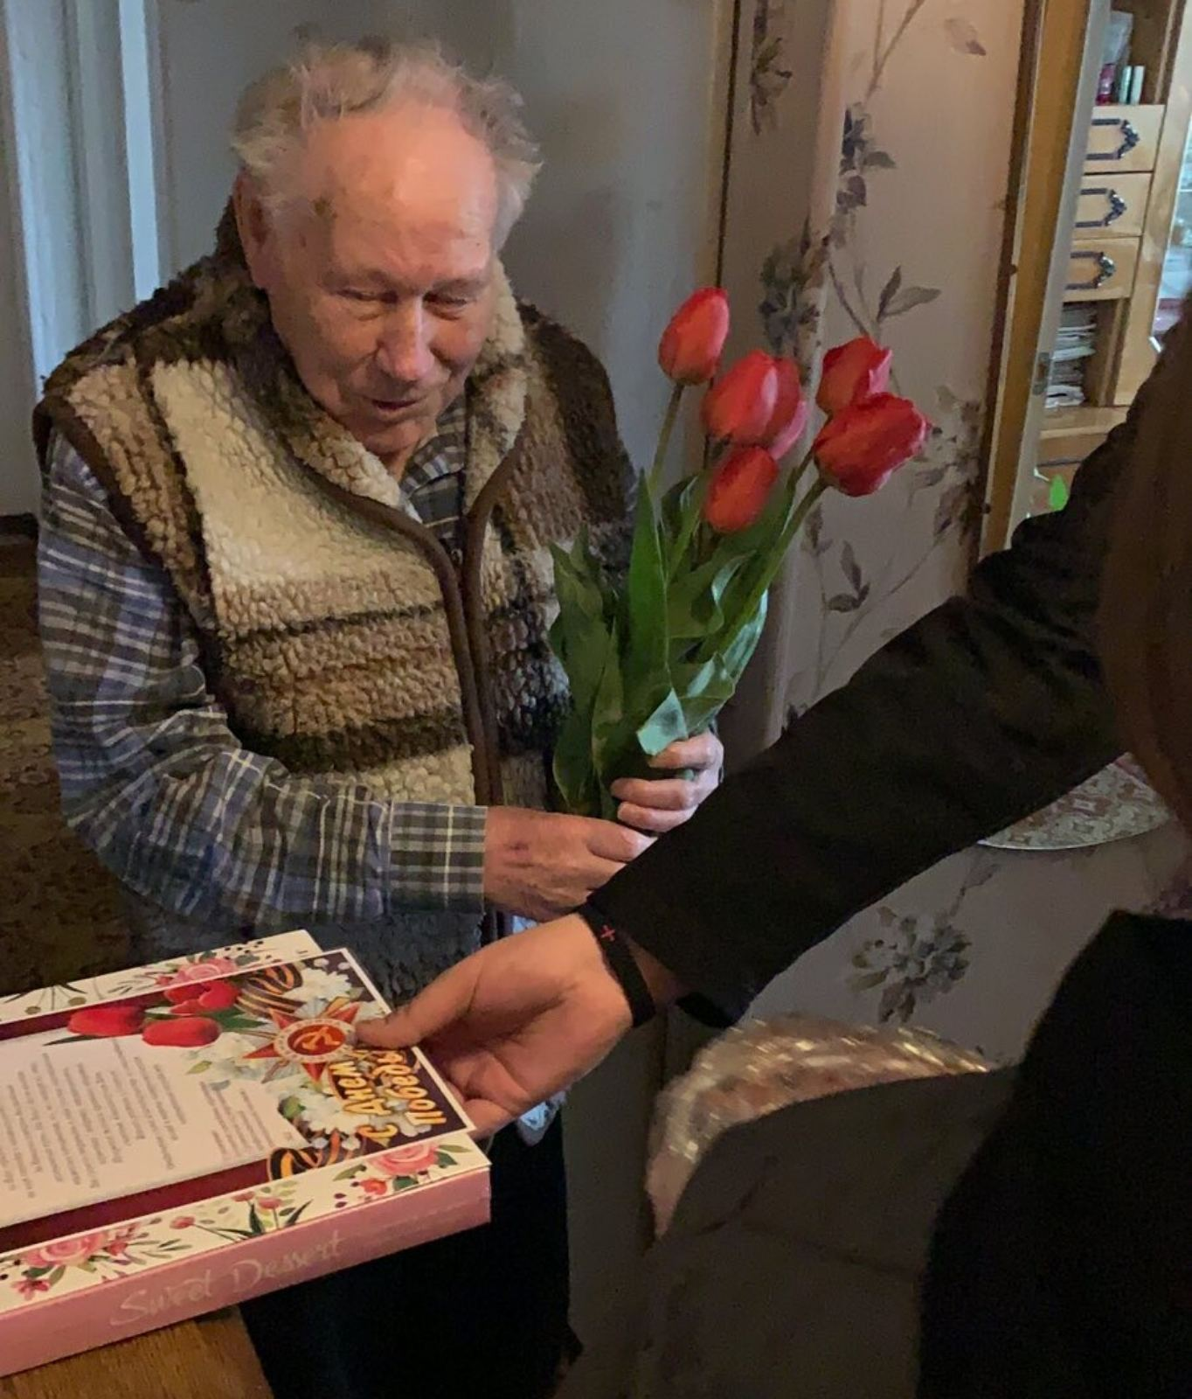
Мы помним…

Slide 14
Мы помним…
Мы гордимся…
Мы в неоплатном долгу…

